Slide 1
Beteiligung zum Schulentwicklungsplan 2025-2030
Zusammenfassung der Diskussion an den Thementischen der Regionalkonferenz Neckartal und Überwald am 20.11.2024

Slide 2
Blickpunkt Grundschulen
Eine zunehmend heterogene Schülerschaft gehört auch in den Planungsregionen Neckartal und Überwald zu den zentralen Herausforderungen der Grundschulen. An der Ulfenthalschule Wahlen fehle es an Differenzierungsmöglichkeiten, um beispielsweise auch Orte der Ruhe und Entspannung in der Unterrichtsplanung und der Nachmittagsgestaltung bei Ganztag berücksichtigen zu können. An der Grundschule Schimmeldewog seien bereits 60 Prozent der Schülerinnen und Schüler im Ganztag, was sich auch im zunehmenden Raumbedarf spiegele.
Grundsätzlich sinnvoll, aber nicht überall gleichermaßen umzusetzen, sei es, Klassenräume am Nachmittag für die Betreuung zu nutzen. Unterschiedliche Bedürfnisse für Unterricht und Betreuung, unterschiedliche Beanspruchung des Raumes: So gelte es, bspw. Unterrichtsmaterialien und z.B. Exponate vor der Betreuung sicher verstauen zu können und gleichzeitig immer sicherzustellen, dass die Räume nach der Betreuung wieder so übergeben werden, dass ohne Verzögerung wieder mit dem Unterricht begonnen werden kann. Daher sei die individuelle Betrachtung jeder Schule wichtig. Großen Multifunktionsräumen standen die Teilnehmende eher skeptisch gegenüber: Mehrere kleinere Räume unterstützten die Differenzierung hingegen wirkungsvoller.
Da auch an der Neckartalschule ein hoher Ganztags-Betreuungsbedarf bestehe, der schwer gedeckt werden könne, wurde die Idee eingebracht, die alte Schule hier in der Nutzung zu berücksichtigen. Beim Kreis Bergstraße ist dieses Thema bekannt und es werden aktuell bereits Lösungen geprüft.
Bei der Raumplanung unterstrichen die Teilnehmenden die Herausforderung, Inklusion, Intensiv- und Vorlaufklassen angemessen mitzudenken.
Im Hinblick auf das Thema „heterogene Schülerschaft“ wurde der Wunsch geäußert, eine bessere „Übergabe“ von Inklusionsschülerinnen und -schülern beim Wechsel von der Grund- zur weiterführenden Schule zu gestalten. Auch eine Pool-Lösung für Teilhabe-Assistentinnen und Assistenten wurde angeregt: Aktuell gäbe es Fälle, in denen pro Klasse bis zu drei Schulbegleitungen drei unterschiedliche Kinder betreuten. Wenn möglich, so sei es sinnvoll, dass eine Person mehrere Kinder betreut. Insgesamt wünschten sich die Lehrkräfte auch mehr Austausch unter den Sozialträgern, um die Arbeit an den Schnittstellen zu verbessern.

Slide 3
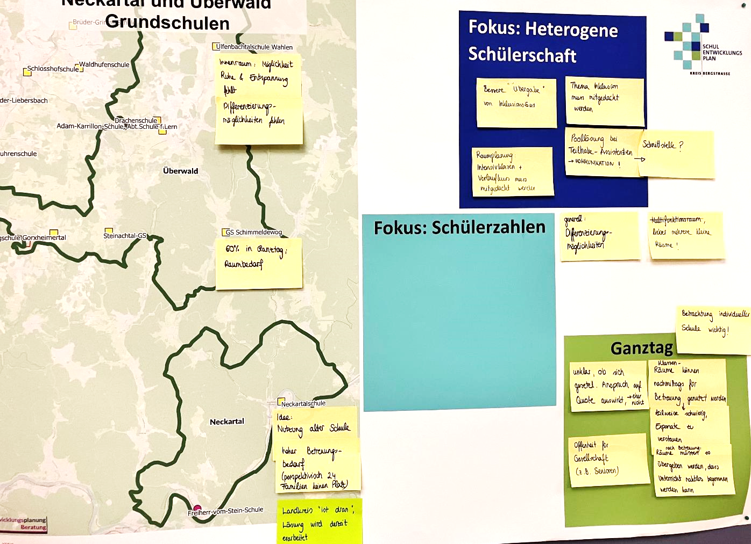

Slide 4
Blickpunkt weiterführende Schulen
Neue Anforderungen gehen mit steigenden Raumbedarfen an den Schulen einher, die immer schwerer zu bedienen sind, so lautete die einhellige Einschätzung der Teilnehmenden an der Themenstation zu den weiterführenden Schulen. Nachdem in den Grundschulen bereits seit einigen Jahren ein deutlicher Anstieg bei den Zahlen der Schülerinnen und Schüler mit Lernbegleitung und Teilhabe-Assistenzen zu verzeichnen sei, komme diese Entwicklung nun aktuell in den fünften Klassen der weiterführenden Schulen an. Perspektivisch müsse man sich daher mit der Frage beschäftigen, ob zukünftig durch den starken Differenzierungsbedarf für eine Klasse nicht sogar 1,5 Klassenräume bereitzuhalten seien. Gleichzeitig erfordere Differenzierung mehr als nur „Raum“: So zeigten die Erfahrungen, dass viele Räume akustisch schlecht geeignet seien und neben dem Raum auch das entsprechende Personal verfügbar sein müsse. Dass viele Schulen baulich aus einer Zeit mit reinem Vormittagsunterricht stammten, so ein weiterer Hinweis, erschwere die Lösungsfindung zusätzlich, wenn es beispielsweise darum gehe, auch geeignete Aufenthaltsbereiche und -flächen sowohl für Schülerinnen und Schüler als auch für hinzukommendes Begleitpersonal bereitzustellen.
In Bezug auf die Entwicklung der Schülerzahlen teilten die Teilnehmerinnen und Teilnehmer zudem die Beobachtung, dass die Schüler- bzw. Anmeldezahlen seit ein paar Jahren, u.a. durch den Zuzug, deutlicheren Schwankungen unterworfen seien. Dabei mache auch der Übergang aus den Intensivklassen die Planbarkeit schwerer, da mitunter hohe Schülerzahlen in das laufende System hineinkommen und dafür schnelle und pragmatische Lösungen vor Ort gefunden werden müssen. Ziel sei es dennoch, keine Absagen in JG 5 erteilen zu müssen, trotz der geteilten Wahrnehmung, dass Raumbedarfe vor Ort an ihre Grenzen stoßen.
Im Hinblick auf die begrenzten Kapazitäten bei der Freiherr-vom Stein-Schule in Neckarsteinach und den Ansatz bei Bedarf die Aufnahme von Einpendlern aus Baden-Württemberg zu begrenzen, plädierten die Anwesenden für einen Sonderstatus für Schülerinnen und Schüler aus der kleinen Gemeinde Heddesbach. Diesen gegenüber habe man eine besondere Verantwortung, da durch die geografische Lage der Kommune und die verkehrliche Anbindung eine deutlich schlechtere Erreichbarkeit der nächsten Schule in Baden-Württemberg gegeben sei.

Slide 5
